Slide 1

Институт геологии и нефтегазового дела им. К. Турысова
Кафедра «Геофизика и сейсмология»
GPH1662 – «Введение в сейсмологию»
6В07201 – «Нефтегазовая и рудная геофизика»
Лекция-15
На тему: «Морские возмущения, вызванные землетрясением»

Slide 2
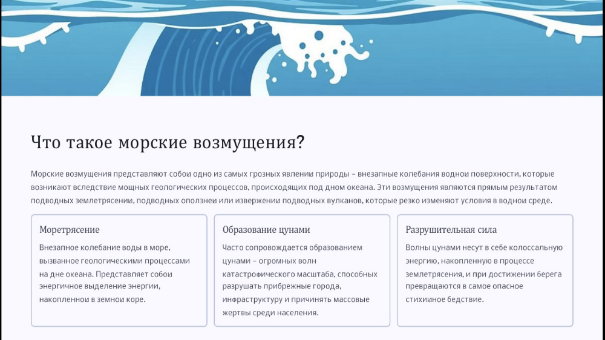

Slide 3
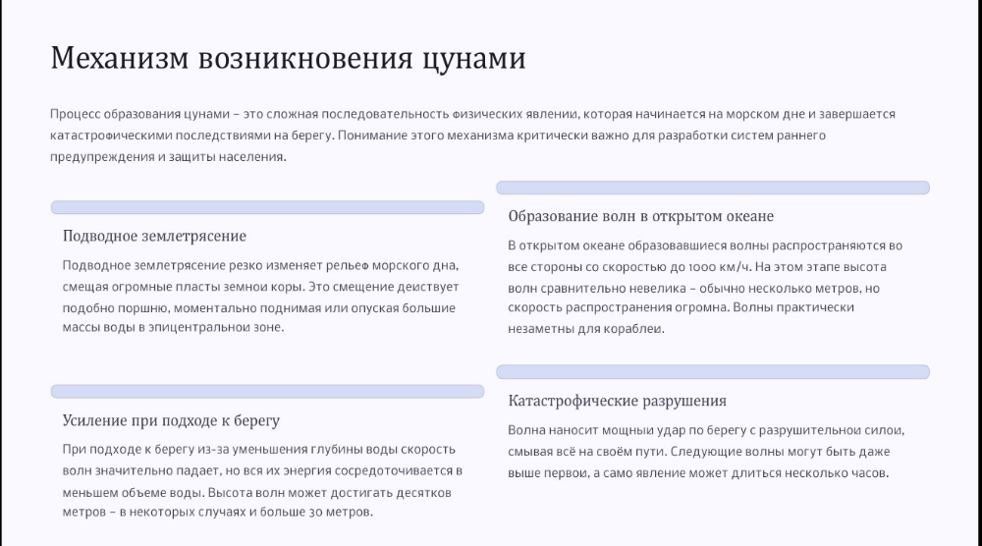

Slide 4
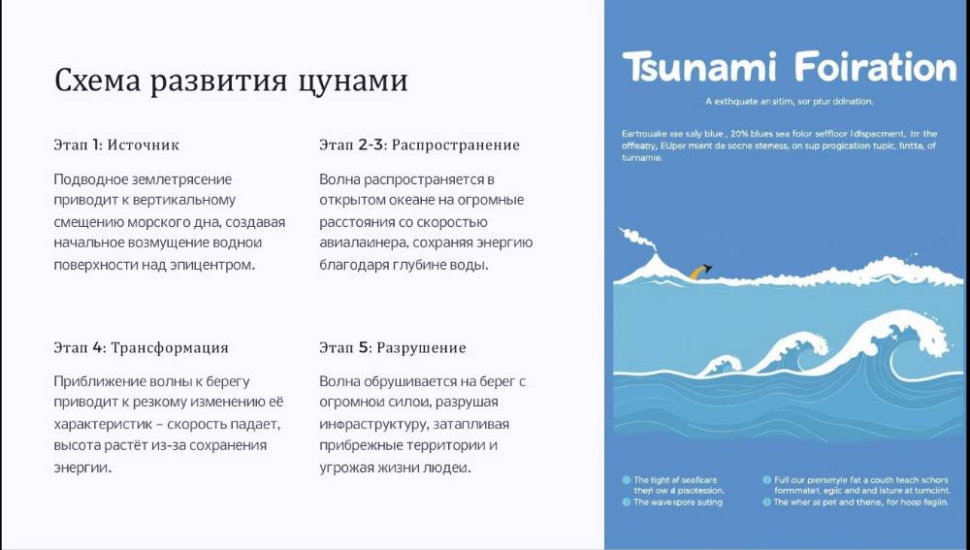

Slide 5
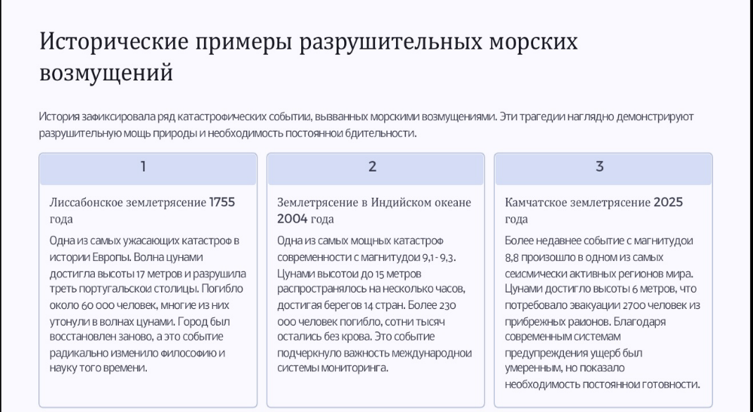

Slide 6
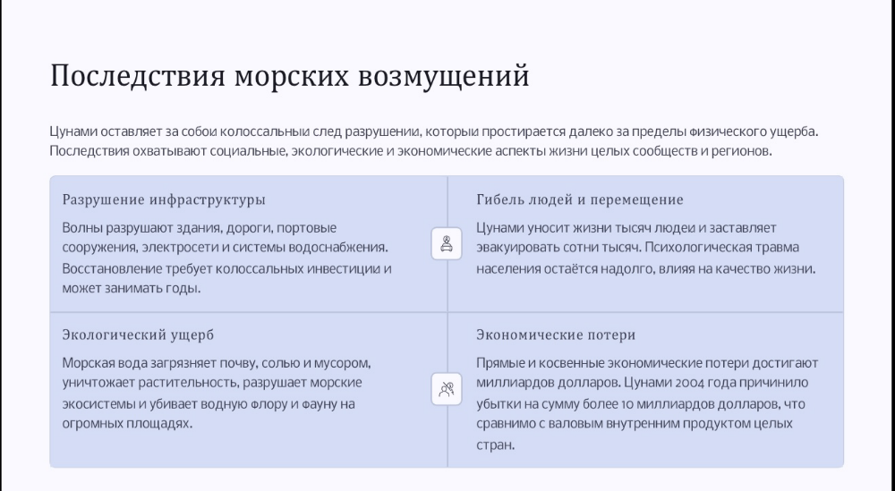

Slide 7
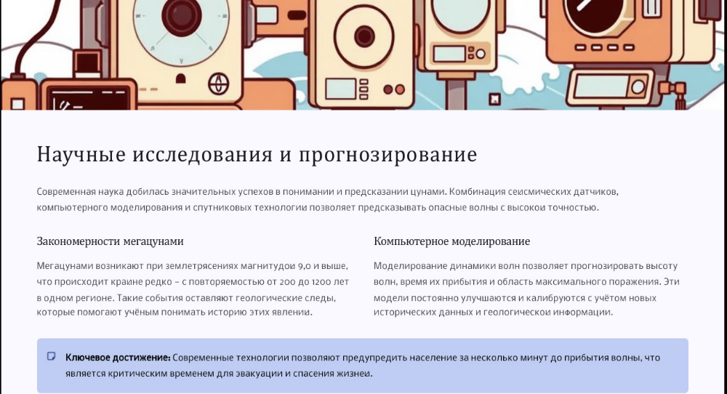

Slide 8
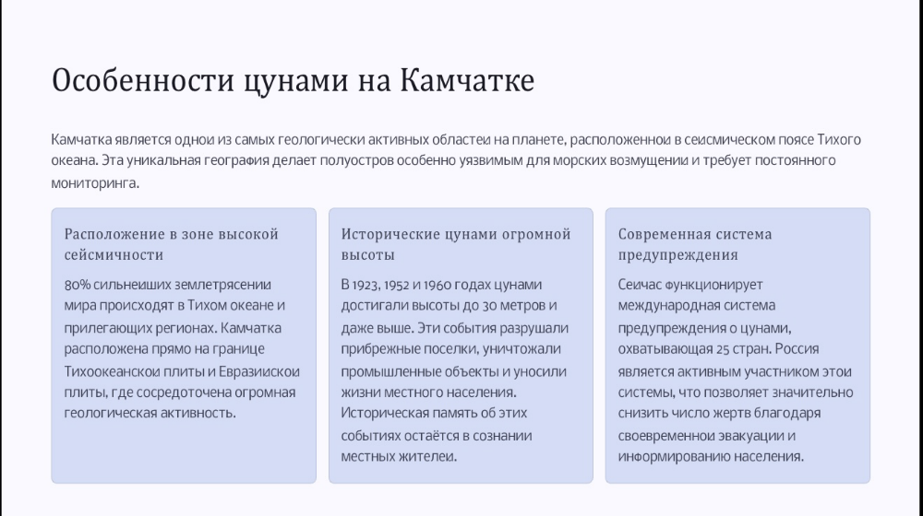

Slide 9
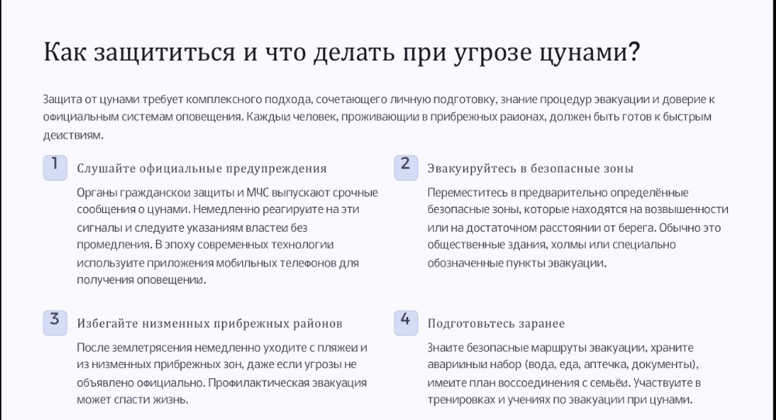

Slide 10
